Slide 2
PPT LH5
Em sẽ làm gì khi nhặt được đồ vật của người khác làm rơi?

Slide 3
KỂ CHUYỆN:
CHIẾC VÍ

Slide 4
PPT LH5
Chủ điểm
Như măng
mọc thẳng

Slide 5
YÊU CẦU CẦN ĐẠT
Nghe và nhớ nội dung, kể lại được câu chuyện chiếc ví.
Lắng nghe bạn kể , biết phát biểu đánh giá lời kể của bạn.
Biết trao đổi cùng các bạn nội dung, ý nghĩa câu chuyện.

Slide 6
Hoạt động 1: Nghe kể chuyện
CHIẾC VÍ

Slide 7
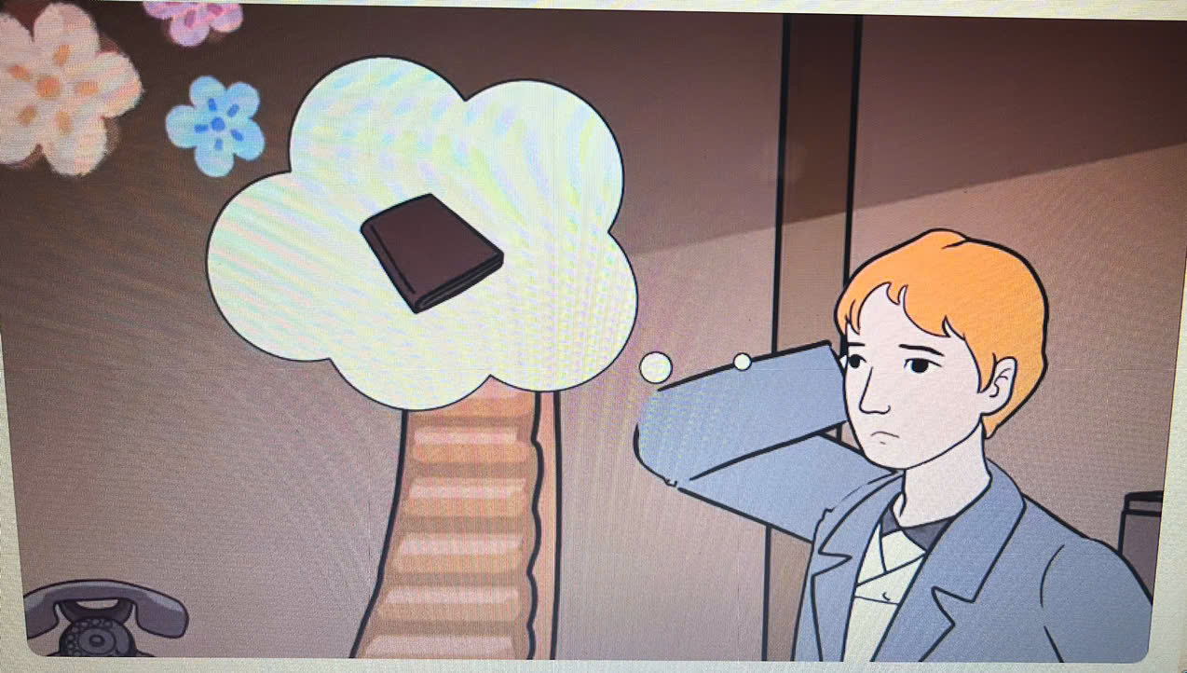

Slide 8
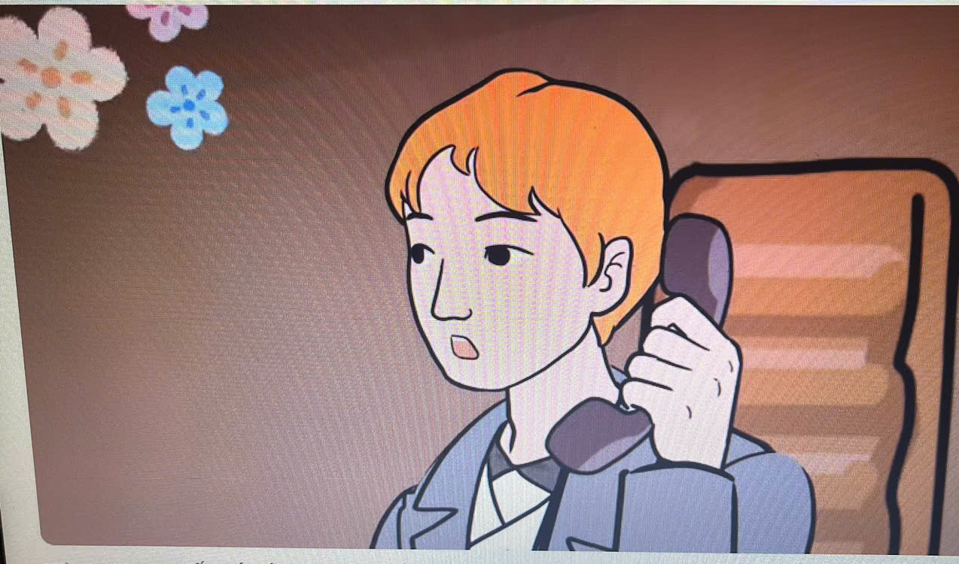

Slide 9
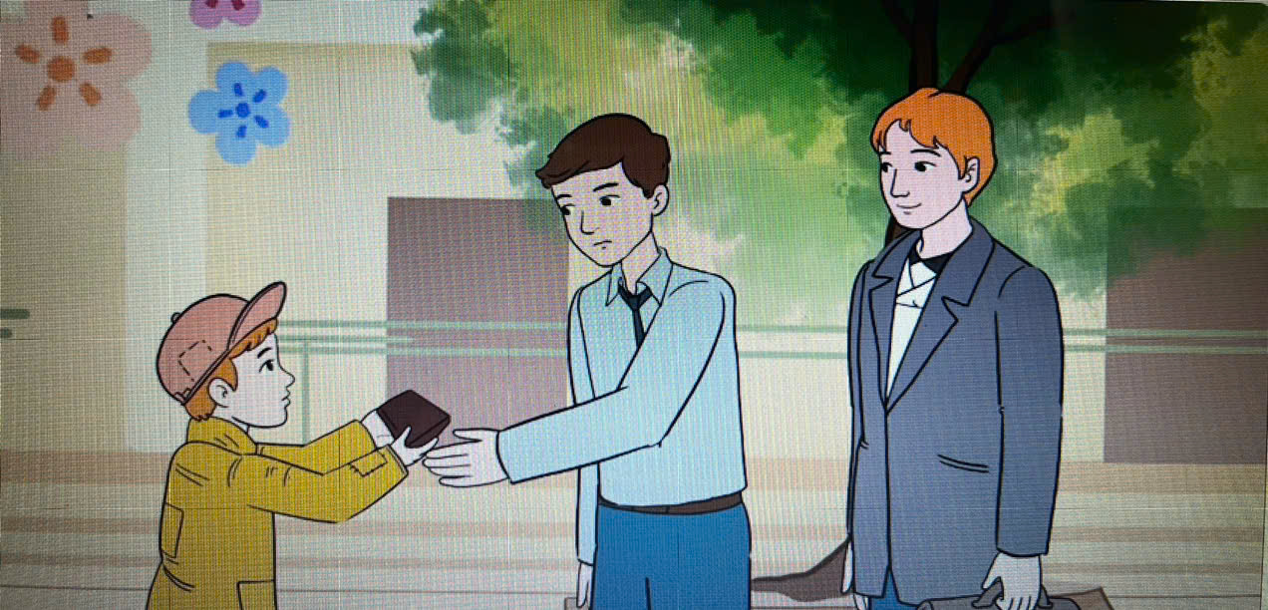

Slide 10
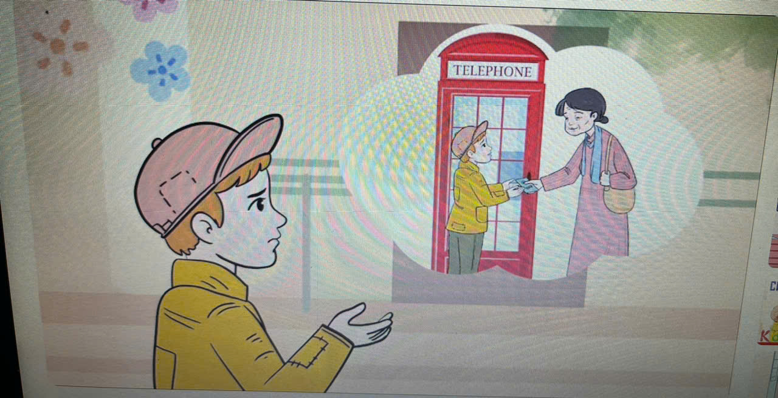

Slide 11
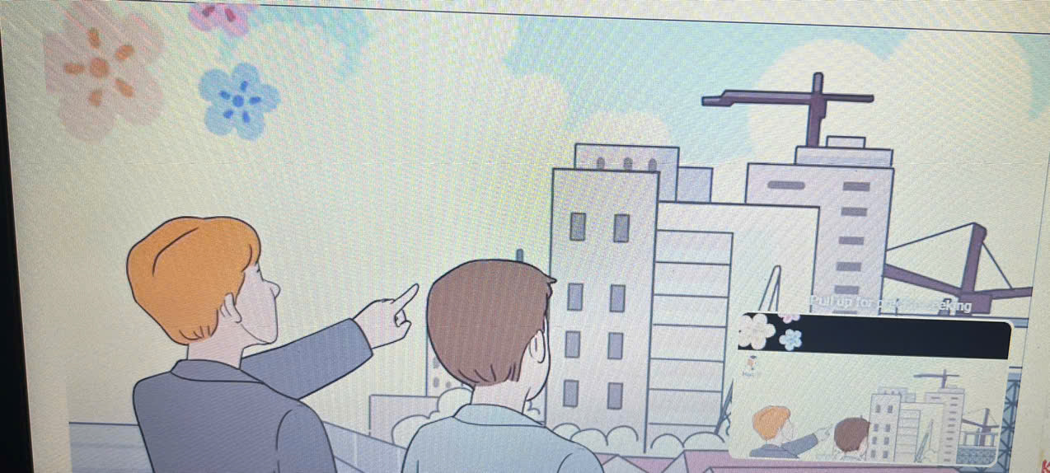

Slide 12
Một nhà từ thiện tới làm việc ở thành phố nọ. Bỗng nhiên, ông phát hiện chiếc ví tiền rơi đâu mất. Người trợ lí của ông cho rằng có lẽ chiếc ví bị mất khi đi bộ qua khu nhà ổ chuột trong thành phố. Nhà từ thiện hi vọng ai đó nhặt được ví sẽ liên hệ với mình. Nhưng sau hai giờ, vẫn không có tin tức gì. Người trợ lí nói: “Trong ví có danh thiếp, người nhặt được ví nếu muốn trả lại chỉ mất vài phút gọi điện thoại. Nhưng chắc họ không định trả lại đâu.”.
Nhà từ thiện vẫn kiên nhẫn chờ. Khi trời sắp tối, chuông điện thoại bỗng vang lên. Giọng một cậu bé nhắn họ đến nhận ví tại một địa điểm. Mặc cho người trợ lí lo rằng đây có thể là một cái bẫy để tống tiền, nhà từ thiện vẫn lái xe đến đó.

Slide 13
Đến nơi, họ thấy một cậu bé với bộ quần áo rách rưới tiến về phía họ. Trên tay cậu ta là chiếc ví của nhà từ thiện. Người trợ lí nhận lại chiếc ví, không quên kiểm tra và thấy ví có rất nhiều tiền.
Cậu bé ngập ngừng nói:
- Chú có thể cho cháu một ít tiền không? Người trợ lí mỉm cười đắc ý: “Tôi biết mà...”. Nhưng nhà từ thiện ngắt lời anh ta và tươi cười hỏi cậu bé muốn bao nhiêu tiền.
- Cháu chỉ cần một đô la. - Cậu bé xấu hổ nói.
Nhà từ thiện ngạc nhiên:
- Tại sao lại là một đô la vậy, cháu?
Lúc này, cậu bé mới kể lại câu chuyện:
- Cháu tìm mãi mới thấy trạm điện thoại, nhưng cháu không có tiền. Vì vậy, cháu phải mượn tiền của một người để gọi điện. Bây giờ cháu cần phải trả cho họ.

Slide 14
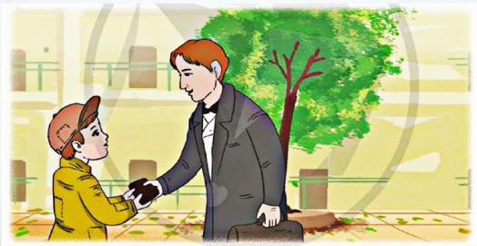
Đôi mắt trong veo cùng những lời nói của cậu bé nghèo khiến người trợ lí vô cùng xấu hổ, chỉ biết cúi đầu lặng im. Còn nhà từ thiện thì ôm cậu bé vào lòng.
Sau sự việc, nhà từ thiện quyết định đầu tư xây dựng một số trường học ở thành phố để trẻ em từ các khu ổ chuột nghèo khổ có thể đến trường học miễn phí.
Theo ĐĂNG DƯƠNG

Slide 15
Từ khó:
- Nhà từ thiện: người giúp đỡ hoàn cảnh khó khăn
- Danh thiếp: tấm thiếp nhỏ để trong ví ghi số điện thoại và một số thông tin khác
- Tống tiền: là hành vi đe doạ của kẻ xấu nhằm mục đích chiếm đoạt tài sản
Khu ổ chuột: là nơi ở của những người rất nghèo và cơ cực.
Một đô la:20 000 đồng

Slide 16
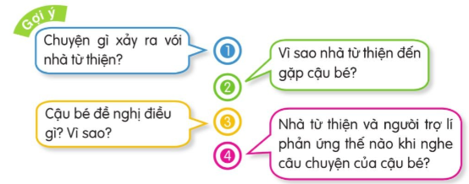
Trả lời các câu hỏi gợi ý:

Slide 17
1.Chuyện gì xảy ra với nhà từ thiện?
. Nhà từ thiện làm việc ở thành phố nọ thì phát hiện mình bị rơi mất chiếc ví tiền. Ông hi vọng sẽ có ai đó nhặt được ví rồi liên hệ với mình.

Slide 18
2.Vì sao nhà từ thiện đến gặp cậu bé?
Nhà từ thiện đến gặp cậu bé với hi vọng lấy được chiếc ví mất của mình và nghĩ cậu bé nhặt được hẳn sẽ là một người tốt, có nhiều phẩm chất tốt đẹp.

Slide 19
3.Cậu bé đề nghị điều gì? Vì sao?
Cậu bé đề nghị nhà từ thiện có thể cho mình một đô la. Lí do cậu bé muốn xin một đô la là để trả nợ tiền gọi điện thoại vay từ một người khác.

Slide 20
4.Nhà từ thiện và người trợ lí phản ứng thế nào khi nghe câu chuyện của cậu bé?
Khi nghe câu chuyện của cậu bé, nhà từ thiện và người trợ lí có phản ứng ngạc nhiên, lặng im; nhà từ thiện thì ôm cậu bé vào lòng.

Slide 21
Hoạt động 2: Kể chuyện

Slide 22
Kể chuyện: CHIẾC VÍ
Dựa vào các tranh gợi ý, các em hãy kể lại câu chuyện “Chiếc ví” cho các bạn trong nhóm cùng nghe.
Lưu ý:
Khi kể chuyện các em nhớ to rõ ràng, giọng truyền cảm, tự tin khi kể, thể hiện đúng tâm lí của nhân vật trong lời kể.

Slide 24
Một nhà từ thiện tới làm việc ở thành phố nọ. Bỗng nhiên, ông phát hiện chiếc ví tiền rơi đâu mất. Người trợ lí của ông cho rằng có lẽ chiếc ví bị mất khi đi bộ qua khu nhà ổ chuột trong thành phố. Nhà từ thiện hi vọng ai đó nhặt được ví sẽ liên hệ với mình. Nhưng sau hai giờ, vẫn không có tin tức gì. Người trợ lí nói: “Trong ví có danh thiếp, người nhặt được ví nếu muốn trả lại chỉ mất vài phút gọi điện thoại. Nhưng chắc họ không định trả lại đâu.”.
Nhà từ thiện vẫn kiên nhẫn chờ. Khi trời sắp tối, chuông điện thoại bỗng vang lên. Giọng một cậu bé nhắn họ đến nhận ví tại một địa điểm. Mặc cho người trợ lí lo rằng đây có thể là một cái bẫy để tống tiền, nhà từ thiện vẫn lái xe đến đó.

Slide 25
Đến nơi, họ thấy một cậu bé với bộ quần áo rách rưới tiến về phía họ. Trên tay cậu ta là chiếc ví của nhà từ thiện. Người trợ lí nhận lại chiếc ví, không quên kiểm tra và thấy ví có rất nhiều tiền.
Cậu bé ngập ngừng nói:
- Chú có thể cho cháu một ít tiền không? Người trợ lí mỉm cười đắc ý: “Tôi biết mà...”. Nhưng nhà từ thiện ngắt lời anh ta và tươi cười hỏi cậu bé muốn bao nhiêu tiền.
- Cháu chỉ cần một đô la. - Cậu bé xấu hổ nói.
Nhà từ thiện ngạc nhiên:
- Tại sao lại là một đô la vậy, cháu?
Lúc này, cậu bé mới kể lại câu chuyện:
- Cháu tìm mãi mới thấy trạm điện thoại, nhưng cháu không có tiền. Vì vậy, cháu phải mượn tiền của một người để gọi điện. Bây giờ cháu cần phải trả cho họ.

Slide 26
Đôi mắt trong veo cùng những lời nói của cậu bé nghèo khiến người trợ lí vô cùng xấu hổ, chỉ biết cúi đầu lặng im. Còn nhà từ thiện thì ôm cậu bé vào lòng.
Sau sự việc, nhà từ thiện quyết định đầu tư xây dựng một số trường học ở thành phố để trẻ em từ các khu ổ chuột nghèo khổ có thể đến trường học miễn phí.
Theo ĐĂNG DƯƠNG

Slide 27
TRAO ĐỔI VỀ CÂU CHUYỆN

Slide 28
Trao đổi về câu chuyện
a) Em có suy nghĩ gì về tính cách của các nhân vật trong câu chuyện (nhà từ thiện, cậu bé, người trợ lí)?
b) Qua câu chuyện, em thấy thái độ của người trợ lí đối với cậu bé thay đổi như thế nào? Vì sao có sự thay đổi đó?
c) Câu chuyện giúp em hiểu điều gì?

Slide 29
- Nhà từ thiện là người tốt bụng, luôn tin tưởng và đồng cảm với những người nghèo khó.
- Cậu bé là người rất trung thực, biết giữ lời hứa.
- Người trợ lí là người đa nghi và không có thiện cảm với những người nghèo nhưng đã thay đổi khi chứng kiến hành động đẹp của cậu bé.
.
a) Em có suy nghĩ gì về tính cách của các nhân vật trong câu chuyện (nhà từ thiện, cậu bé, người trợ lí)?

Slide 30
b) Qua câu chuyện, em thấy thái độ của người trợ lí đối với cậu bé thay đổi như thế nào? Vì sao có sự thay đổi đó?
Lúc đầu, người trợ lí nghi ngờ cậu bé có âm mưu tống tiền nhà từ thiện, sau đó lại nghĩ rằng cậu bé xin tiền nhà từ thiện. Nhưng khi biết được sự thật, người trợ lí vô cùng xấu hổ. Sở dĩ có sự thay đổi đó là vì anh ấy chứng kiến cách ứng xử rất trung thực và cao thượng của cậu bé.

Slide 31
c) Câu chuyện giúp em hiểu điều gì?
Hãy trung thực, luôn quan tâm và giúp đỡ những người xung quanh mình; cần có niềm tin vào người khác, không nên đánh giá người khác qua hình thức.

Slide 32
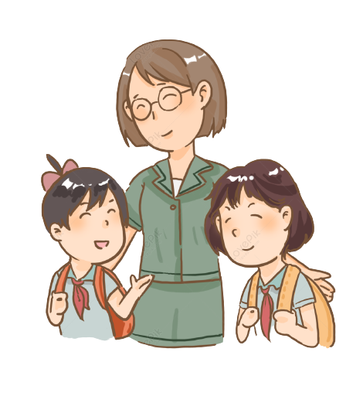
VẬN DỤNG
HS về nhà kể lại cho người thân nghe câu chuyện “Chiếc ví”

Slide 33
CẢM ƠN THẦY CÔ VÀ CÁC EM ĐÃ CHÚ Ý LẮNG NGHE BÀI GIẢNG!
2

